Slide 1
go-micro和Kafka

Slide 2
目录
Kafka
核心价值
工作流程
索引机制
文件存储
网络IO
https://gitbook.cn/books/5ae1e77197c22f130e67ec4e/index.html
go-micro
基础架构

Slide 3
核心价值
功能
削峰
网关收到请求后，会将请求放入到MQ中；
后端从MQ中获取请求，完成后续流程，然后返回给用户结果。
异步
网络收到请求后，将请求放入到MQ后，就直接返回；
等待消费者消费MQ中的数据后，返回请求的响应；相当于将一件事拆成了两件事
解耦
上述过程就是解耦的过程
缺点（稍后分析）
消息堆积
当消费者能力不足时，会造成MQ中的消息堆积
重复消费
当网络出现抖动时，可能会出现消费者重复消费消息的情况

Slide 4
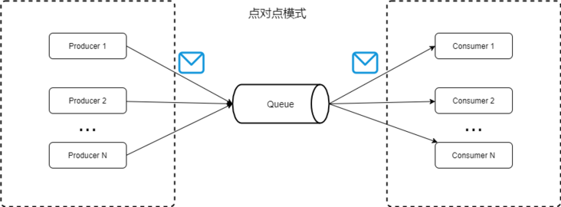
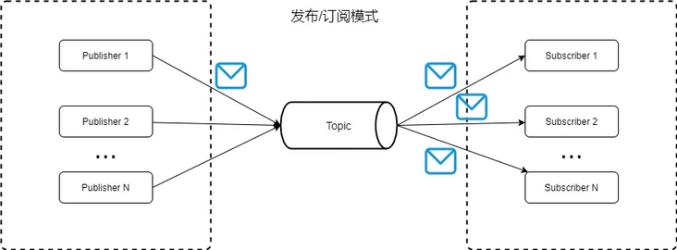
工作流程—模式选择
点对点模式：
生产者将消息发送到queue中，然后消费者从queue中取出并且消费消息。消息被消费以后，queue中不再存储，所以消费者不可能消费到已经被消费的消息。Queue支持存在多个消费者，但是对一个消息而言，只能被一个消费者消费。
发布/订阅模式：
生产者将消息发布到topic中，同时可以有多个消费者订阅该消息。和点对点方式不同，发布到topic的消息会被所有订阅者消费。
Kafka属于这种模式。

Slide 5
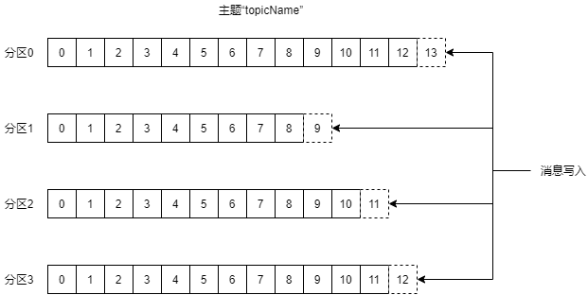
工作流程-主题和分区
Kafka 中消息是以topic进行分类的，生产者生产消息，消费者消费消息，都是面向topic的；但是topic是逻辑上的概念，可以认为是消息的类别，每条发送到MQ的消息都必须有一个类别，即必须属于一个topic
物理上，每个topic可以划分多个分区，至少应该有一个分区partition，同一 topic 下的不同分区包含的消息是不同的，每个消息被添加到分区时，都会分配一个offset，它是消息中的唯一编号， Kafka 通过 offset 保证消息在分区内的顺序。
整个topic无法保证消息的顺序，但是分区内的顺序是可以保证的
Kafka保留所有消息，无论有没有被消费，并通过一个可配置的参数——保留期限来控制（可以同时配置时间和消息大小，以较小的那个为准）。举个例子， 如果保留策略设置为2天，一条记录发布后两天内，可以随时被消费，两天过后这条记录会被抛弃并释放磁盘空间。
增加分区的数量：比如为了扩展主题的容量、降低单个分区的吞吐量或者要在单个消费者组内运行更多的消费者（因为一个分区只能由消费者组里的一个消费者读取）。从消费者的角度来看，基于键的主题添加分区是很困难的，因为分区数量改变，键到分区的映射也会变化，所以对于基于键的主题来说，建议在一开始就设置好分区，避免以后对其进行调整；不能减少分区的数量

Slide 6
工作流程-生产者和消费者
生产者：，一般情况下，一个消息会被发布到一个特定的主题上。生产者在默认情况下把消息均衡的分布到主题的所有分区上，而并不关心特定消息会被写入哪个分区。消息的格式：(key，value，timestamp)
如果在发消息的时候指定了分区，则消息投递到指定的分区；
如果没有指定分区，但是消息的key不为空，则基于key的哈希值来选择一个分区；
如果既没有指定分区，且消息的key也是空，则用轮询的方式选择一个分区
消费者：消费者可以订阅一个或者多个主题，并按照消息生成的顺序读取它们。消费者通过检查消息的offset来区分已经读取过的消息。在创建消息时，Kafka会把它添加到消息里。消费者把每个分区最后读取的消息偏移量保存在zookeeper或者Kafka上，如果消费者关闭或者重启，它的读取状态不会丢失。消费者是消费者组的一部分，也就是说，会有一个或者多个消费共同读取一个主题。消费者组保证每个分区只能被同一个组内的一个消费者使用。如果一个消费者失效，群组里的其他消费者可以接管失效消费者的工作。

Slide 7
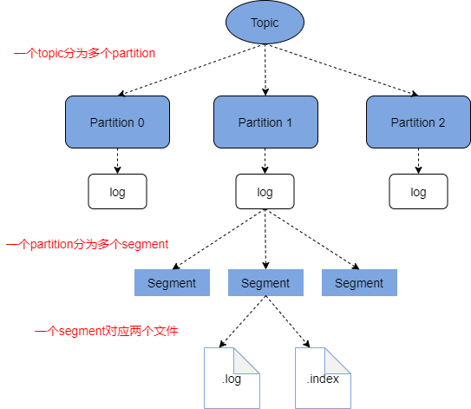
文件存储
Topic是逻辑上的概念，而分区是物理上的概念，每个partition对应于一个log文件，该log文件中存储的就是producer生产的数据。Producer生产的数据会被不断追加到该log文件末端，且每条数据都有自己的offset。消费者组中的每个消费者，都会实时记录自己消费到哪个offset，以便出错恢复时，从上次的位置继续消费。
由于生产者生产的消息会不断追加到log文件末尾，为防止log文件过大导致数据定位效率低下，Kafka采取了分片和索引的机制，将每个partition分为多个segment。（由log.segment.bytes决定，控制每个segment的大小，也可通过log.segment.ms控制，指定多长时间后日志片段会被关闭）每个segment对应两个文件——“.index”文件、“.log”文件、”.timelog”文件。这些文件位于一个文件夹下，该文件夹的命名规则为：topic名称+分区序号。例如：bing这个topic有3个分区，则其对应的文件夹为：bing-0、bing-1和bing-2。

Slide 8
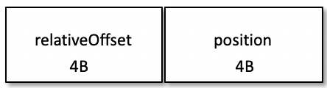
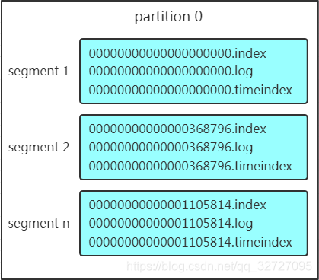
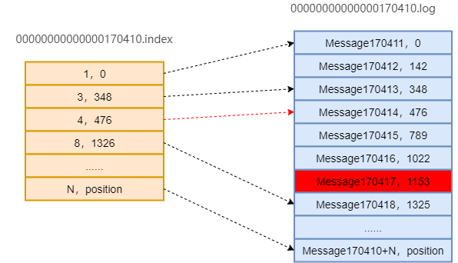
文件存储

Slide 9
文件存储
index和log文件以当前segment的第一条消息的offset命名。index文件记录的是数据文件的offset和对应的物理位置，正是有了这个index文件，才能对任一数据写入和查看拥有O(1)的复杂度，index文件的粒度可以通过参数log.index.interval.bytes来控制，默认是是每过4096字节(4KB)记录一条index。上图图为index文件和log文件的结构示意图
查找message的流程（比如要查找offset为170417的消息）：
首先用二分查找确定它是在哪个Segment文件中，其中0000000000000000000.index为最开始的文件，第二个文件为0000000000000170410.index（起始偏移为170410+1 = 170411），而第三个文件为0000000000000239430.index（起始偏移为239430+1 = 239431）。所以这个offset = 170417就落在第二个文件中。其他后续文件可以依此类推，以起始偏移量命名并排列这些文件，然后根据二分查找法就可以快速定位到具体文件位置。
用该offset减去索引文件的编号，即170417 - 170410 = 7，也用二分查找法找到索引文件中等于或者小于7的最大的那个编号。可以看出我们能够找到[4，476]这组数据，476即offset=170410 + 4 = 170414的消息在log文件中的偏移量。
打开数据文件（0000000000000170410.log），从位置为476的那个地方开始顺序扫描直到找到offset为170417的那条Message。
存储策略：无论消息是否被消费，kafka都会保存所有的消息。那对于旧数据有什么删除策略？ 1、 基于时间，默认配置是168小时（7天）。 2、 基于大小，默认配置是1073741824。
3、 可以配置

Slide 10
问题：
重复消费：消费者消费了数据，但是提交offset失败
消费者拉取了太多的消费，导致消费者处理消息时超时，导致kafka认为当前消费者死掉，触发再均衡
消费者使用「自动提交offset」，当还没有提交时，有新的消费者加入或者移除，发生再均衡
消费者死掉，导致没有提交offset
4. 注意：自动提交：是指从broker中poll一批数据，等着这一批数据处理完以后，再提交offset；更改成手动提交后，可以每消费完一个消息后，就提交offset
解决方案：由于网络问题，重复消费问题不可避免，因此消费者需要实现幂等
数据库唯一索引
缓存消费过的offset
kafka为什么这么快？
partition并行处理
顺序写磁盘，充分利用磁盘特性
利用了现代操作系统分页存储Page Cache来利用内存提高 I/O 效率
采用了零拷贝技术
Producer生产的数据持久化到broker，采用mmap文件映射，实现顺序的快速写入
Consumer从broker读取数据，采用sendfile，将磁盘文件读到OS内核缓冲区后，转到NIO buffer进行网络发送，减少CPU消耗

Slide 11
问题：
kafka为什么写这么快？
partition并行处理
顺序写磁盘，充分利用磁盘特性
利用了现代操作系统分页存储Page Cache来利用内存提高 I/O 效率
Producer生产的数据持久化到broker，采用mmap文件映射，实现顺序的快速写入
kafka为什么读这么快
采用了零拷贝技术
Consumer从broker读取数据，采用sendfile，将磁盘文件读到OS内核缓冲区后，转到NIO buffer进行网络发送，减少CPU消耗

Slide 12
问题：
Kafka如何保证消息消费的顺序
比如说我们建了一个 topic，有三个 partition。生产者在写的时候，其实可以指定一个 key，比如说我们指 定了某个订单 id 作为 key，那么这个订单相关的数据，一定会被分发到同一个 partition 中去，而且这个 partition 中的数据一定是有顺序的。
消费者从 partition 中取出来数据的时候，也一定是有顺序的。到这里，顺序还是 ok 的，没有错乱。接着， 我们在消费者里可能会搞多个线程来并发处理消息。因为如果消费者是单线程消费处理，而处理比较耗时 的话，比如处理一条消息耗时几十 ms，那么 1 秒钟只能处理几十条消息，这吞吐量太低了。而多个线程 并发跑的话，顺序可能就乱掉了。

Slide 13
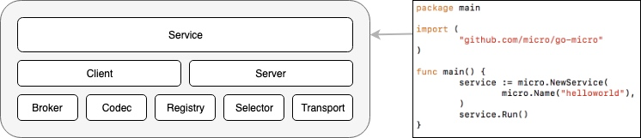
基本架构

Slide 14
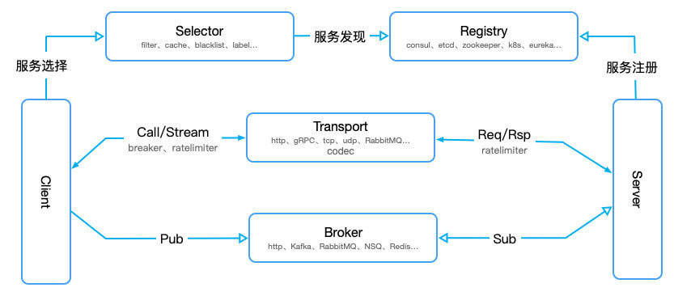
基本架构

